Slide 1
ZAGREB
Vlatkica Horvat, Oš Granešina, Zagreb

Slide 2
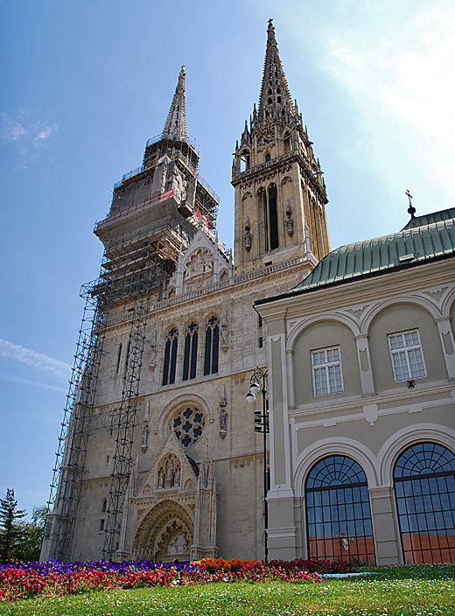
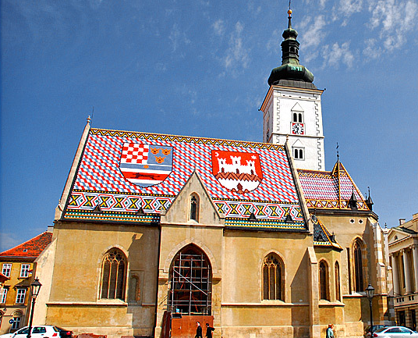
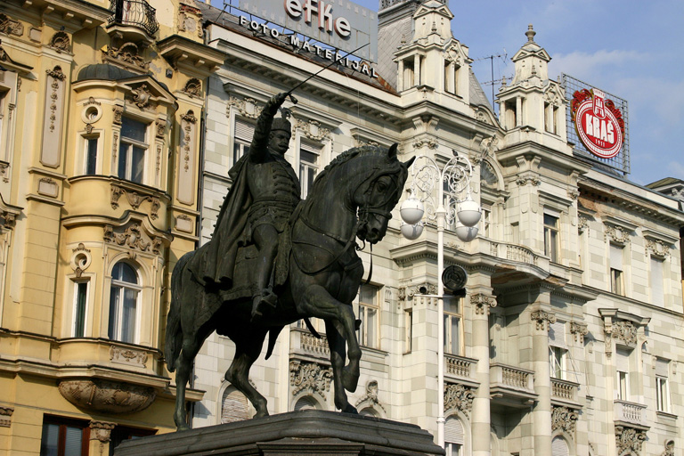
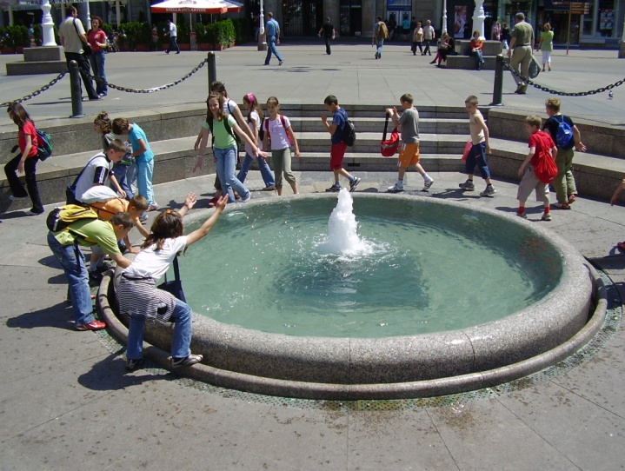
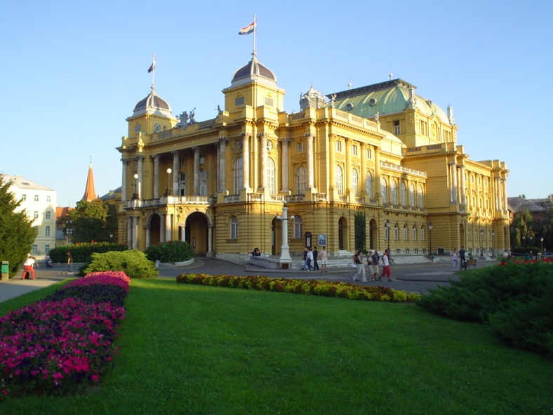
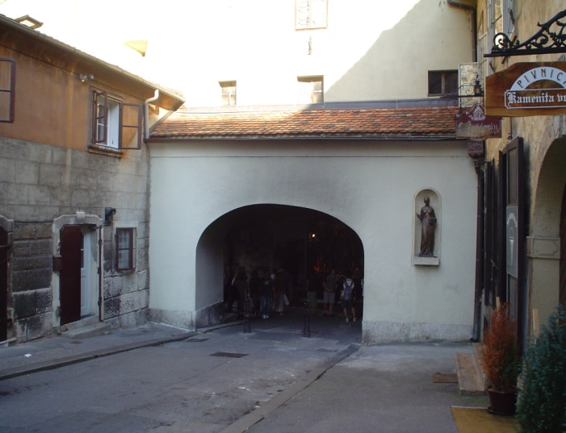
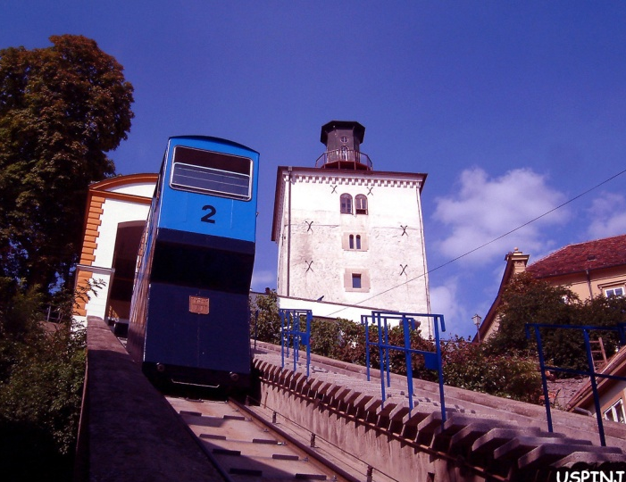

Slide 3
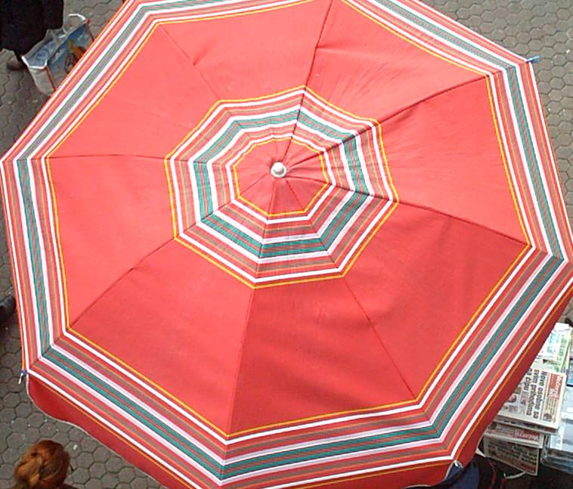
ŠESTINSKI KIŠOBRAN

Slide 4
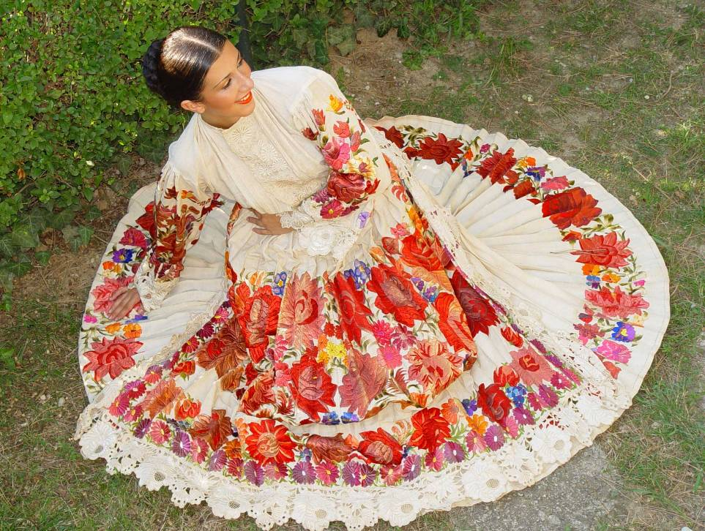
ŠESTINSKA NOŠNJA

Slide 5
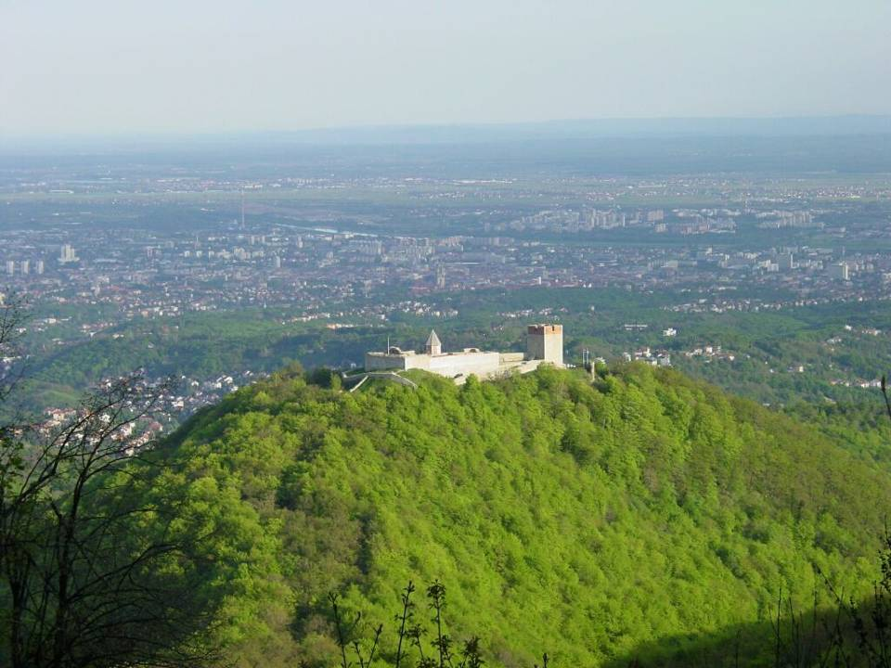
MEDVEDGRAD

Slide 7
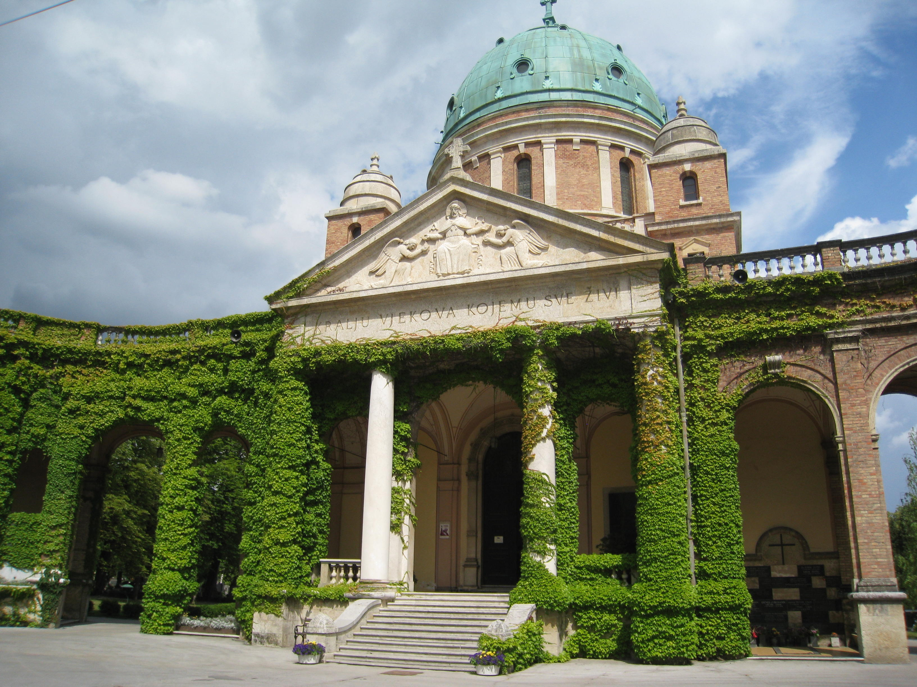
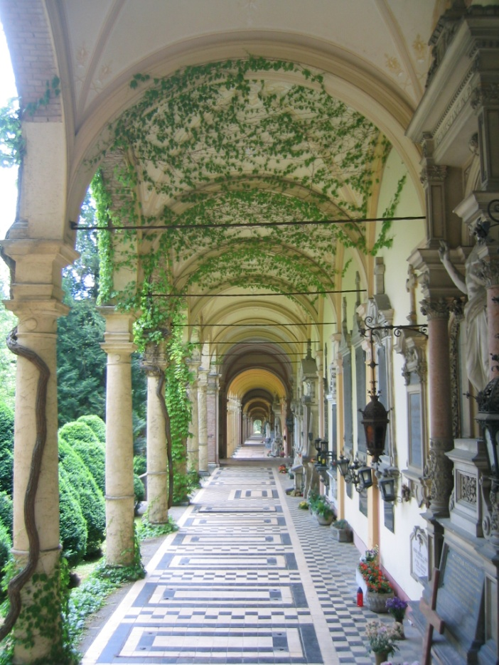
GROBLJE “MIROGOJ”

Slide 8
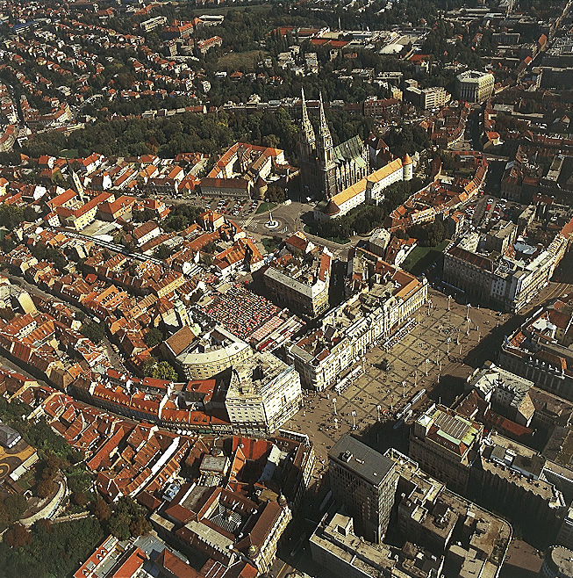

Slide 9
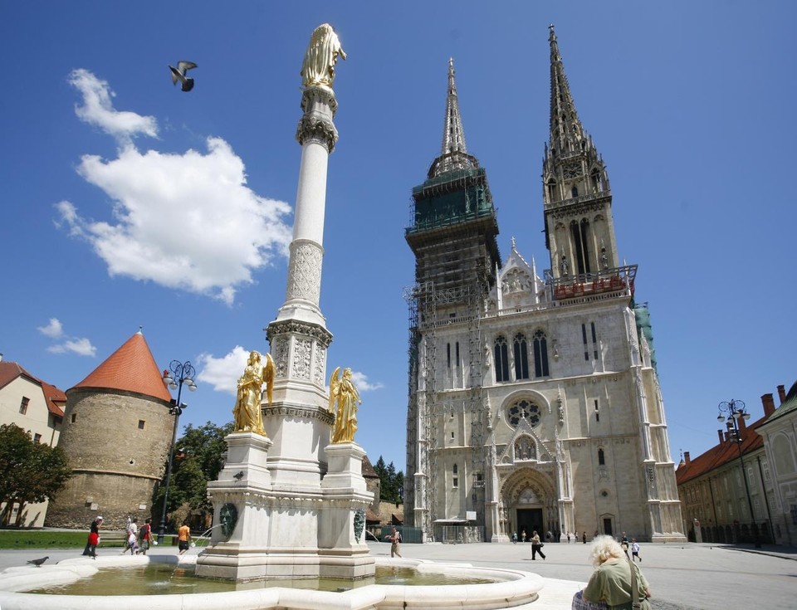
KATEDRALA

Slide 10
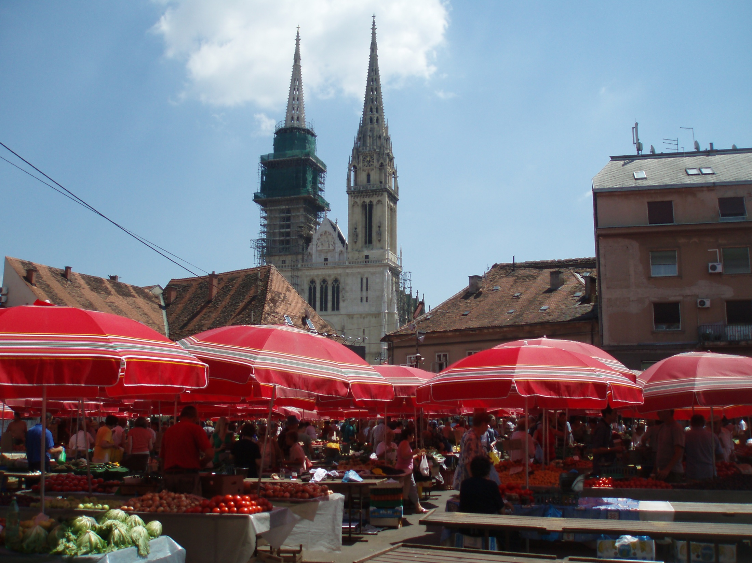
TRŽNICA DOLAC

Slide 11
PETRICA KEREMPUH (DOLAC)

Slide 12
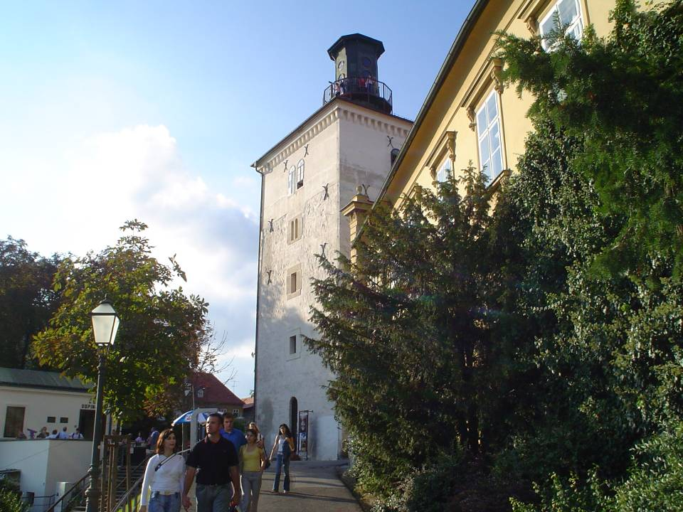
KULA LOTRŠČAK

Slide 13
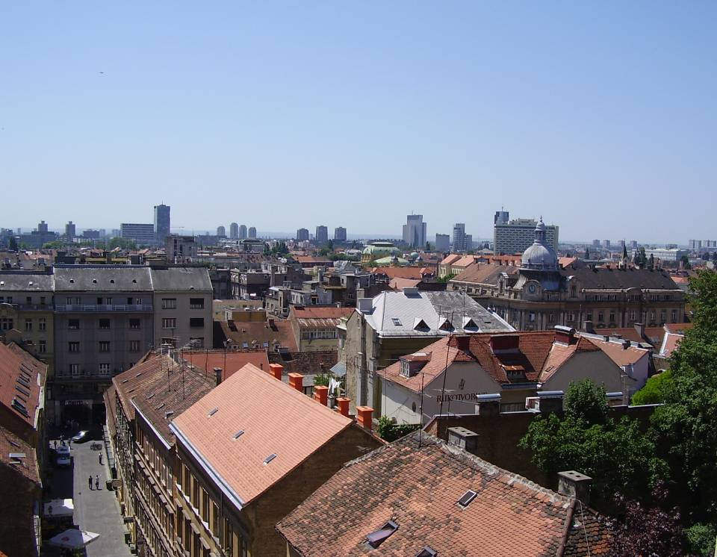

Slide 14
KAMENITA VRATA
Dora Krupić (August Šenoa - Zlatarovo zlato)

Slide 15
MARIJA JURIĆ-ZAGORKA
KULA LOTRŠČAK

Slide 16
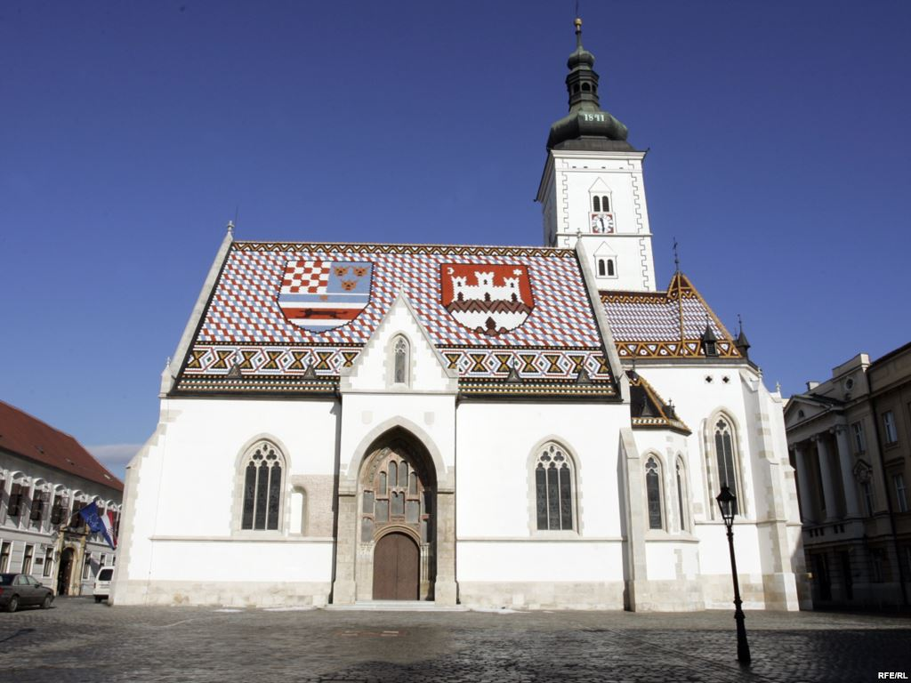
CRKVA SVETOG MARKA

Slide 17
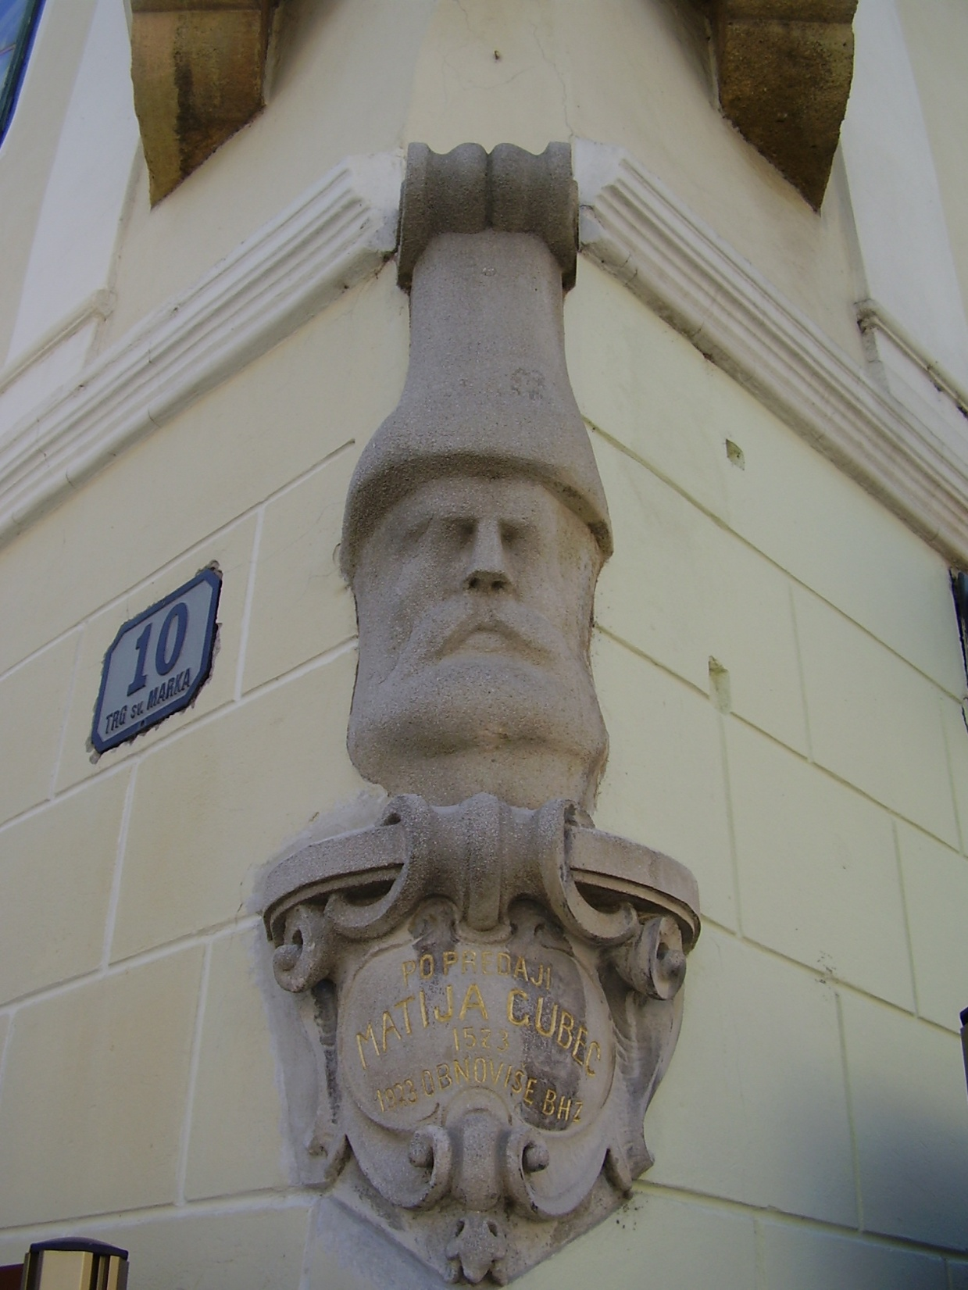
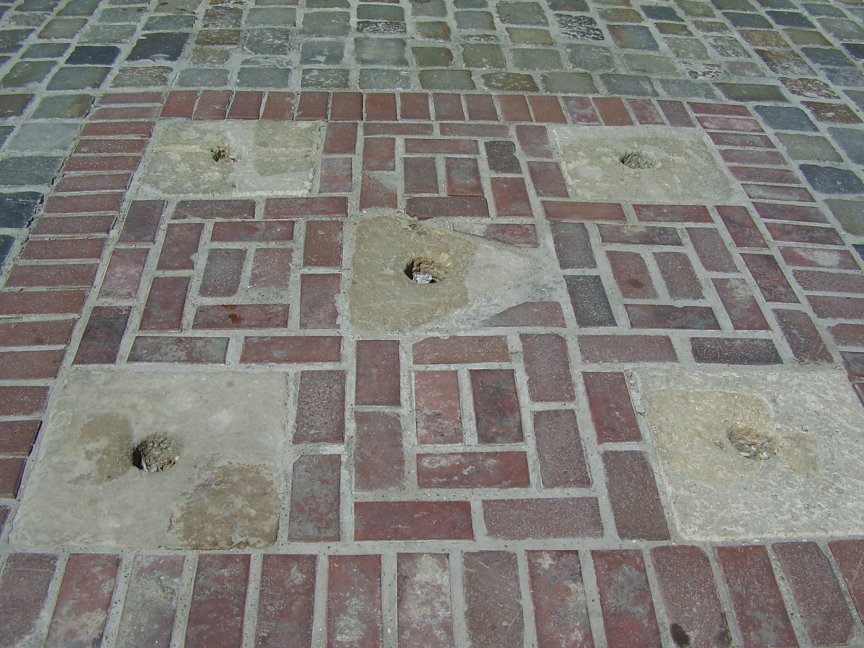
BISTA MATIJE GUPCA
MJESTO POGUBLJENJA

Slide 18
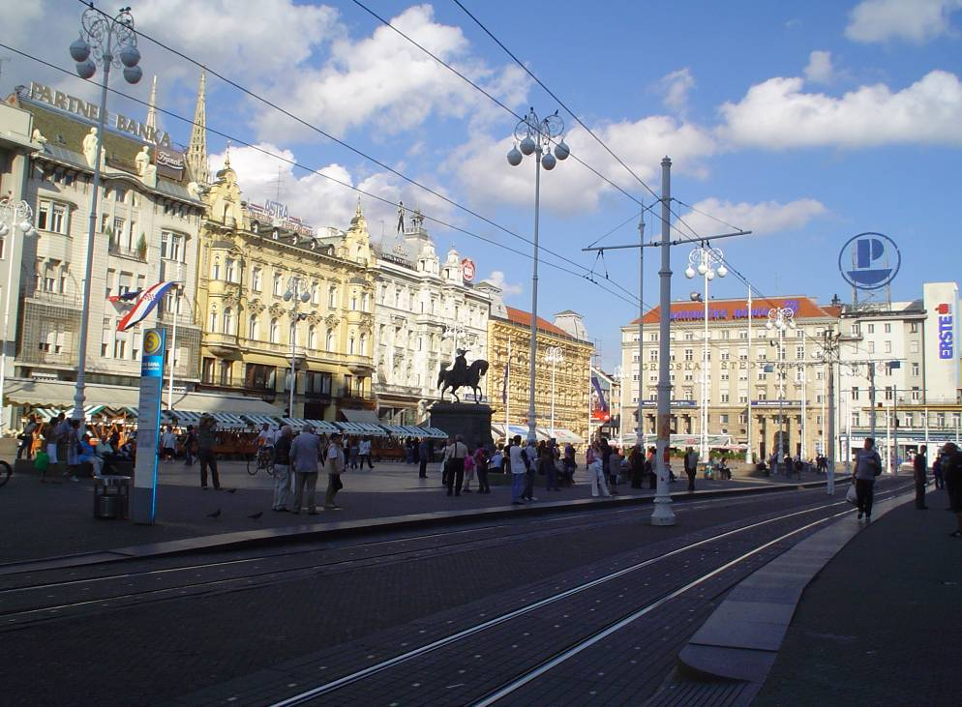
TRG BANA JOSIPA JELAČIĆA

Slide 19
SPOMENIK
BANA JOSIPA JELAČIĆA

Slide 20
ZDENAC MANDUŠEVAC

Slide 21
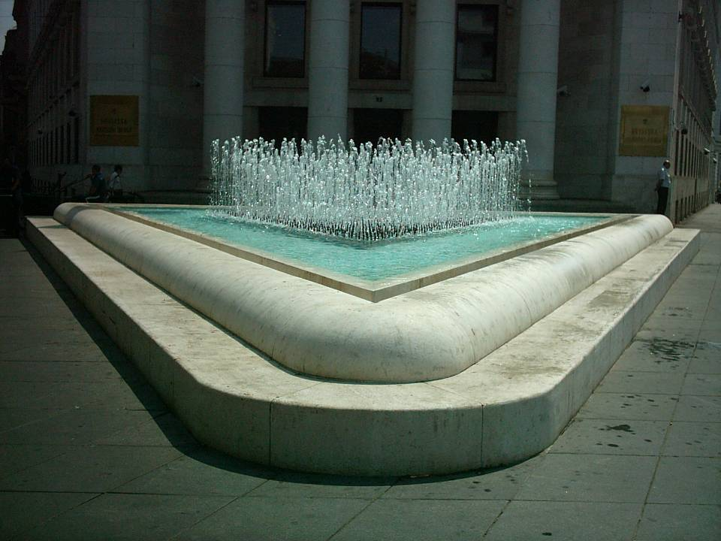
TRG BURZE

Slide 22
VLAŠKA ULICA (AUGUST ŠENOA)

Slide 23
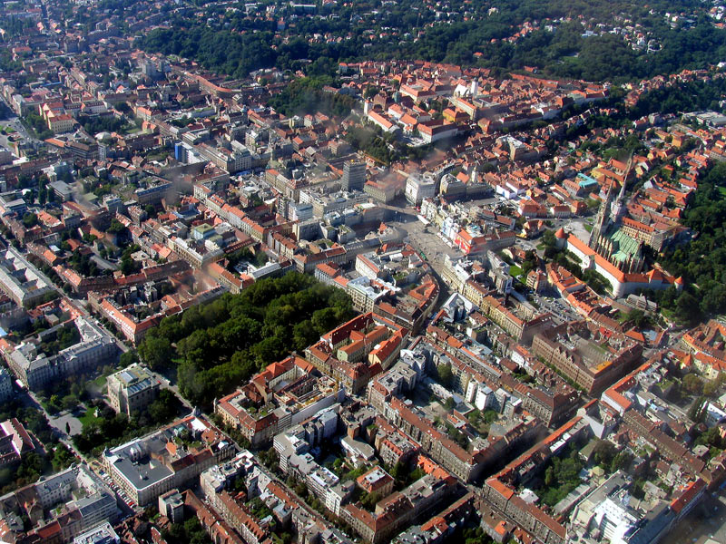
PANORAMA

Slide 24
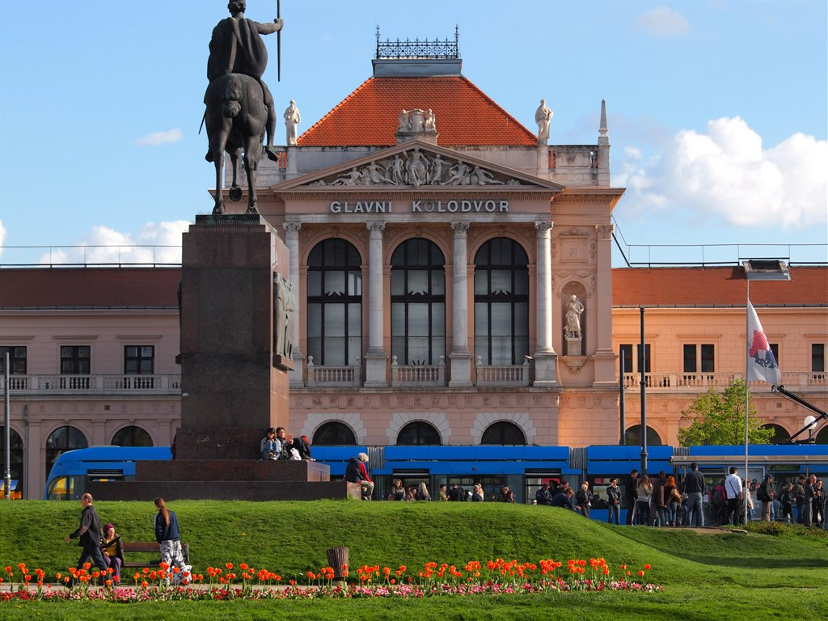
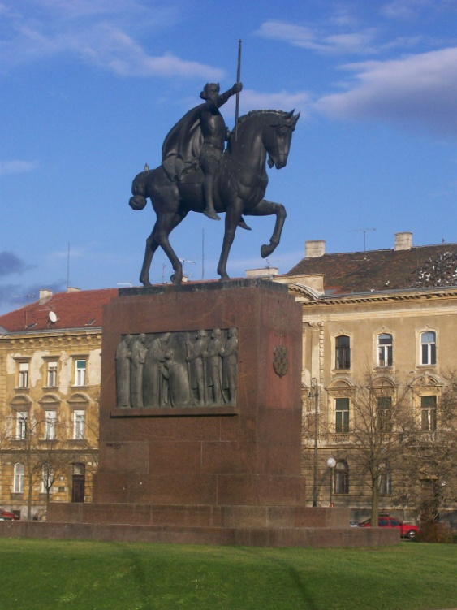
TRG KRALJA TOMISLAVA

Slide 25
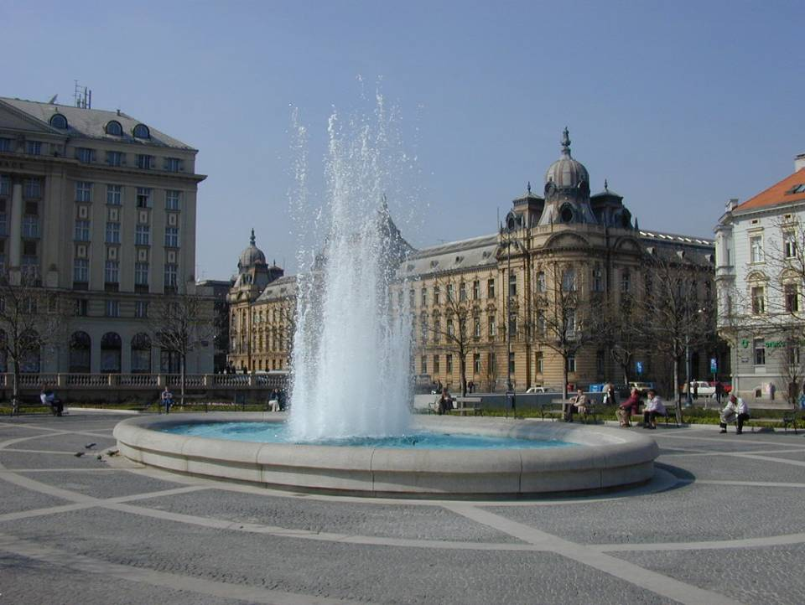
TRG KRALJA TOMISLAVA

Slide 26
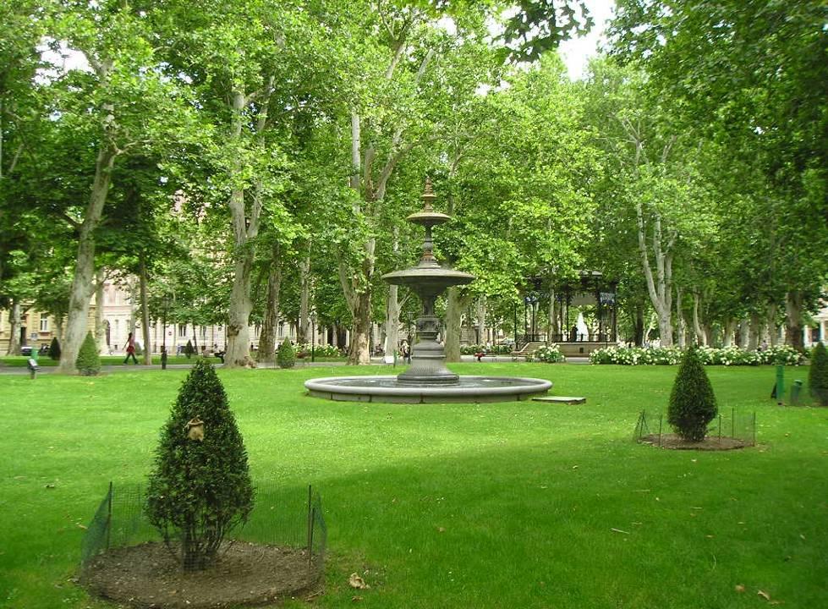
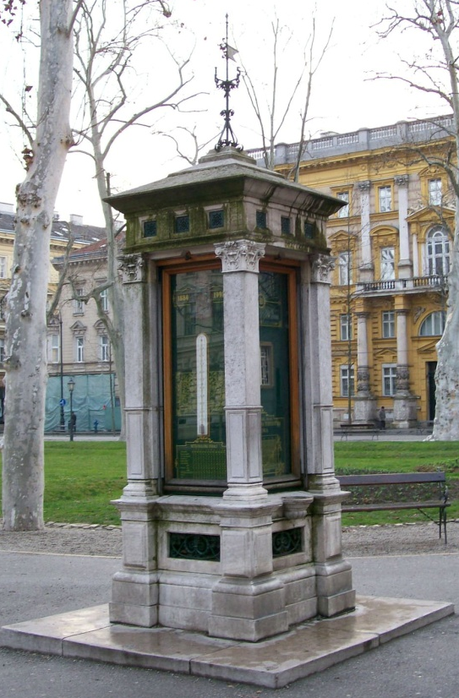
PARK ZRINJEVAC

Slide 27
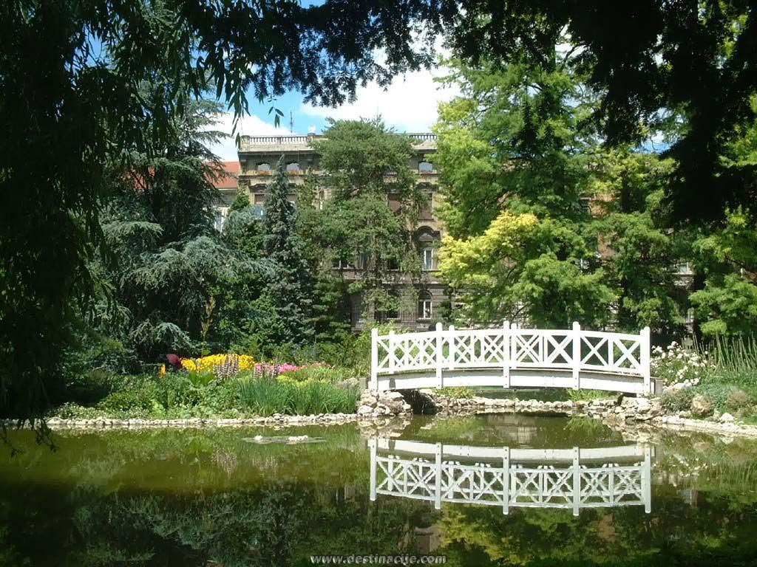
BOTANIČKI VRT

Slide 28
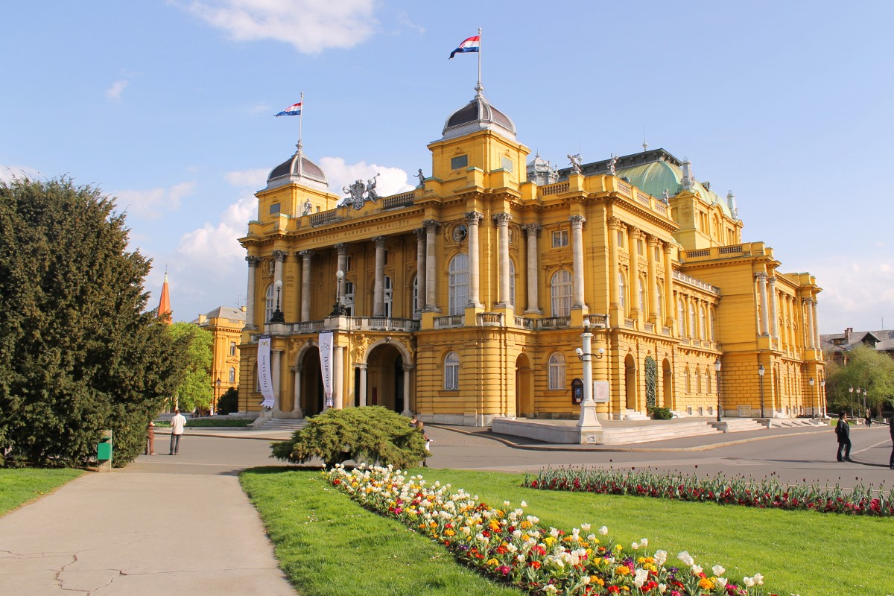
HRVATSKO NARODNO KAZALIŠTE

Slide 29
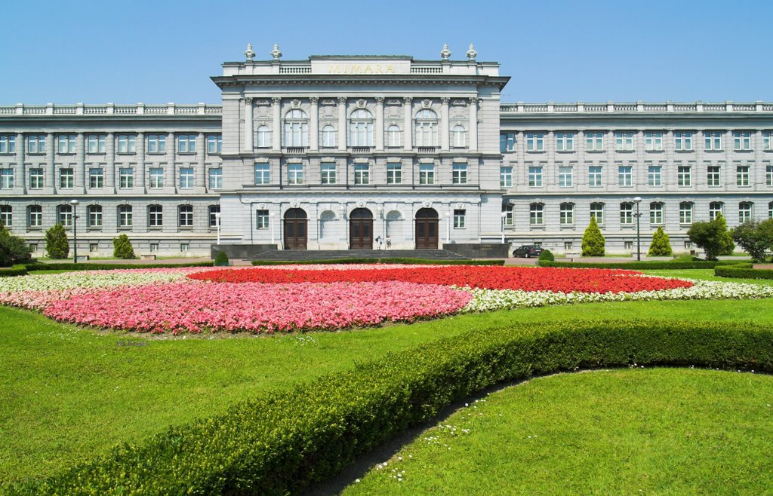
MUZEJ “MIMARA”

Slide 30
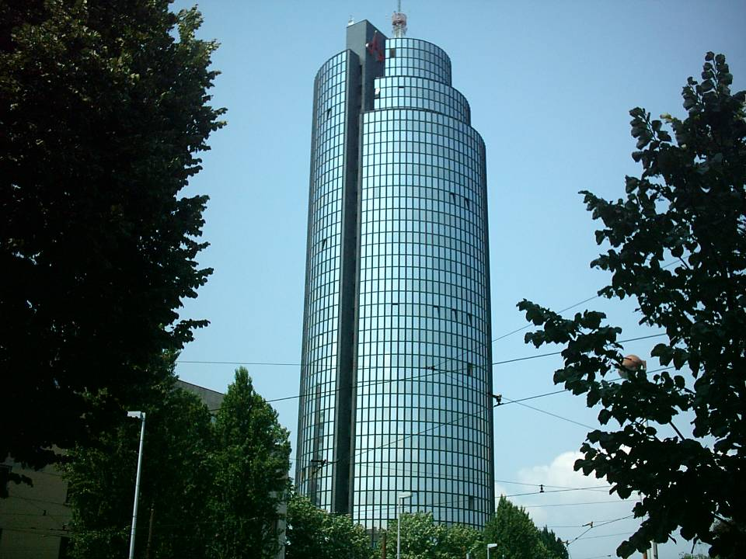
TORANJ CIBONA

Slide 31
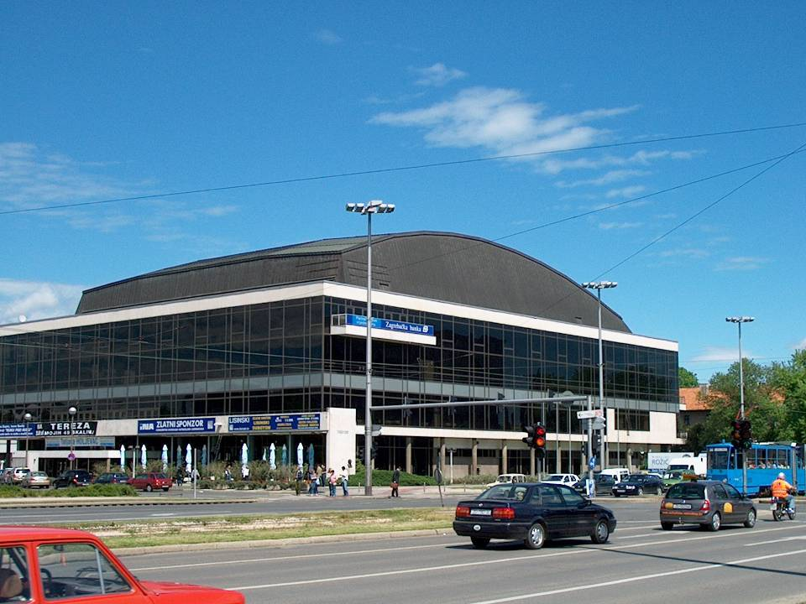
KONCERTNA DVORANA “VATROSLAV LISINSKI”

Slide 32
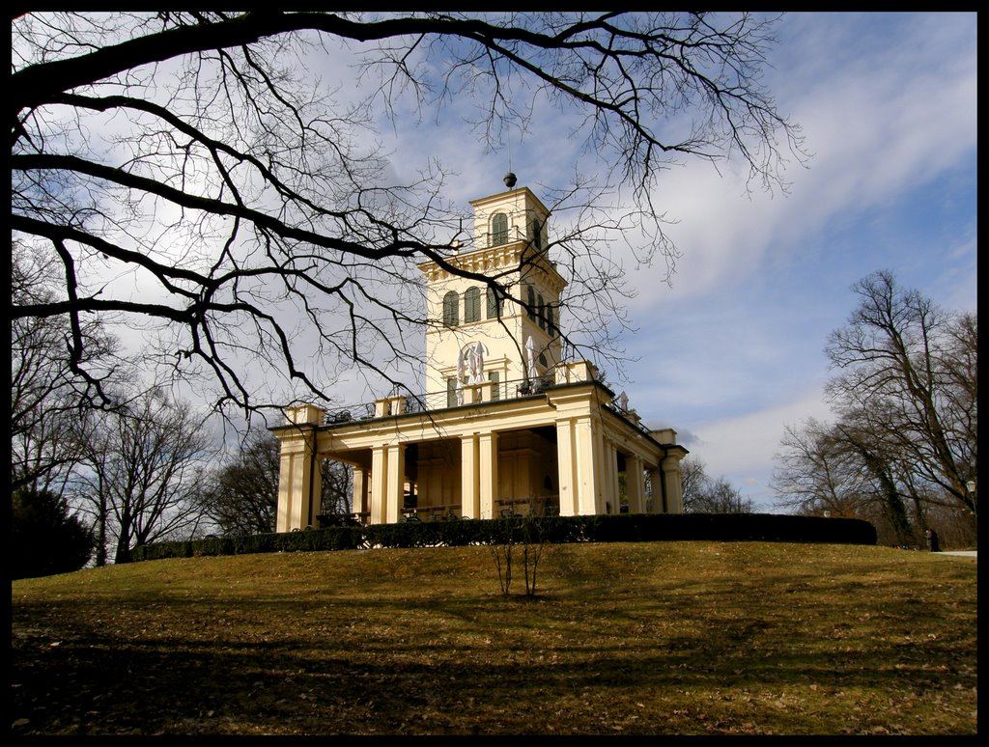
PARK MAKSIMIR

Slide 33
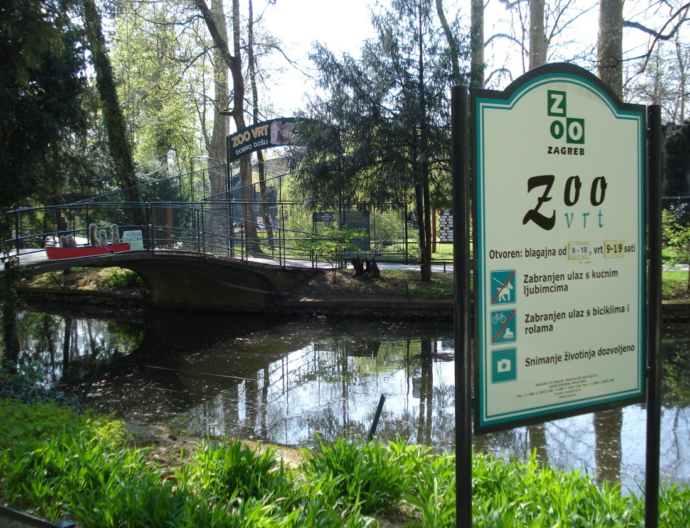
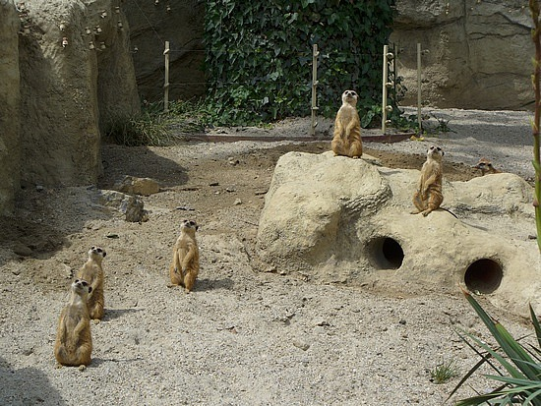
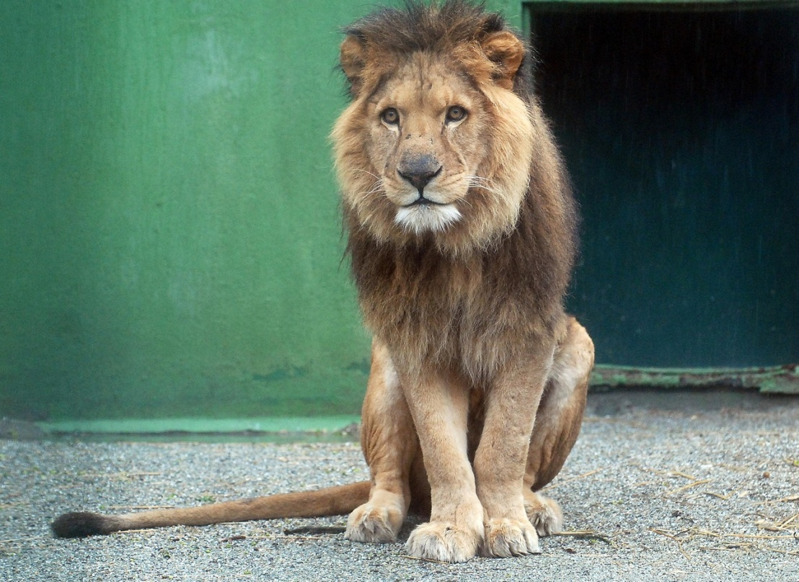
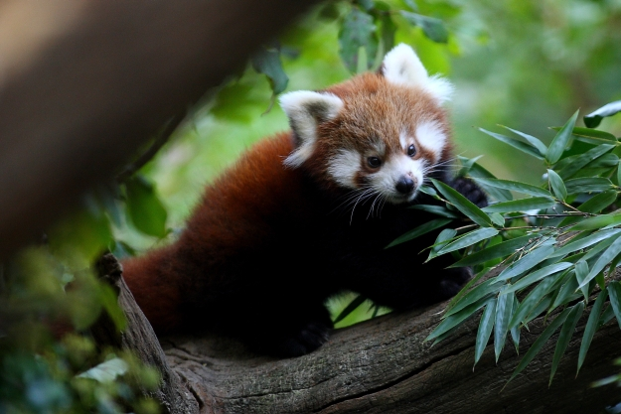

Slide 34
MOSTOVI NA SAVI

Slide 35
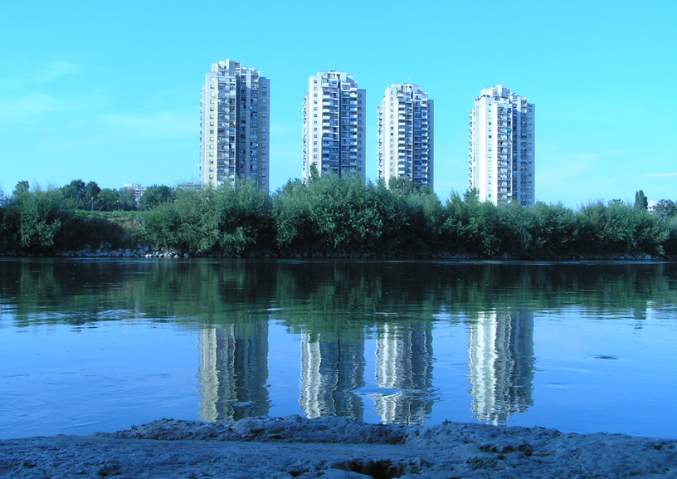

Slide 36
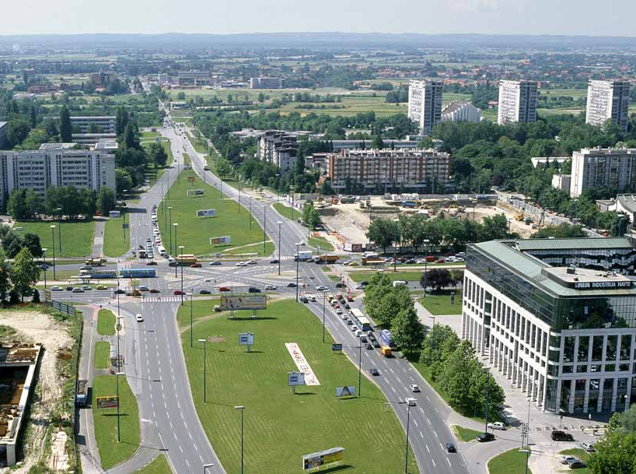
NOVI ZAGREB

Slide 37
PANORAMA

